Slide 1

STATISTIQUES DE PÊCHE CONCERNANT LE LAC DE NEUCHÂTEL
Direction des institutions, de l’agriculture et des forêts DIAF
Direktion der Institutionen und der Land- und Forstwirtschaft ILFD
Service des forêts et de la nature SFN
Amt für Wald und Natur WNA
2025

Slide 2
Vente de permis 2024
Type de permis | FRIBOURG | VAUD | NEUCHÂTEL | TOTAL
Pêche professionnelle A | 5 | 13 | 11 | 29
Pêche professionnelle B | 1 | - | 1 | 2
Loisir avec traîne C | 147 | 168 | 206 | 521
Loisir sans traîne D | 234 | 266 | 394 | 894
Additionnel hôte | 244 | 276 | 235 | 755
Journaliers C | 167 | 62 | 86 | 315
Journaliers D | 672 | 355 | 395 | 1422

Slide 3
Evolution des ventes
Permis pêche de loisir 1980 - 2024

Slide 4
Evolution des ventes
Permis pêche professionnelle 1980 - 2024

Slide 5
Résultat des captures en 2024
Pêche professionnelle [kg]
 | Perche | Brochet | Bondelle | Palée | Vengeron | Truite | Silure | Autres | Ecrevisses | Sandre | Brème | Carpe | Chevaine | Lotte | Rotengle | Total
FR | 9022 | 2022 | 2381 | 1273 | 393 | 599 | 453 | 0 | 0 | 0 | 10 | 0 | 10 | 0 | 0 | 16163
NE | 17368 | 6754 | 4649 | 6214 | 4535 | 2118 | 2289 | 515 | 548 | 13 | 0 | 10 | 3 | 22 | 0 | 45038
VD | 18784 | 3804 | 4516 | 3264 | 4380 | 1094 | 1585 | 26 | 282 | 59 | 124 | 58 | 57 | 0 | 6 | 38038
Total | 45174 | 12579 | 11545 | 10750 | 9308 | 3811 | 4327 | 541 | 830 | 72 | 134 | 68 | 70 | 22 | 6 | 99236
% | 46 | 13 | 12 | 11 | 9 | 4 | 4 | 1 | 1 | 0 | 0 | 0 | 0 | 0 | 0 | 100

Slide 6
Résultat des captures en 2024
Pêche de loisir [kg]
 | Perche | Brochet | Corégones | Omble | Vengeron | Truite | Silure | Autres | Ecrevisses | Sandre | Brème | Carpe | Chevaine | Lotte | Rotengle | Total
FR | 3277 | 2259 | 753 | 0 | 0 | 231 | 210 | 2 | 0 | 57 | 7 | 0 | 0 | 0 | 0 | 6796
NE | 2255 | 3924 | 457 | 21 | 0 | 426 | 276 | 5 | 0 | 8 | 0 | 0 | 0 | 0 | 0 | 7372
VD | 2019 | 2926 | 1164 | 0 | 0 | 307 | 171 | 1 | 0 | 8 | 0 | 0 | 0 | 0 | 0 | 6595
Total | 7551 | 9108 | 2375 | 21 | 0 | 964 | 657 | 8 | 0 | 73 | 7 | 0 | 0 | 0 | 0 | 20763
% | 36 | 44 | 11 | 0 | 0 | 5 | 3 | 0 | 0 | 0 | 0 | 0 | 0 | 0 | 0 | 100

Slide 7
Répartition pêcheurs et captures
Pêche professionnelle 2024

Slide 8
Répartition pêcheurs et captures
Pêche Loisir 2024

Slide 9
Evolution des captures annuelles pêche professionnelle [kg]
Captures totales

Slide 10
Evolution des captures annuelles pêche Loisir [kg]
Captures totales

Slide 11
Evolution des captures annuelles pêche totale [kg]
Captures totales

Slide 12
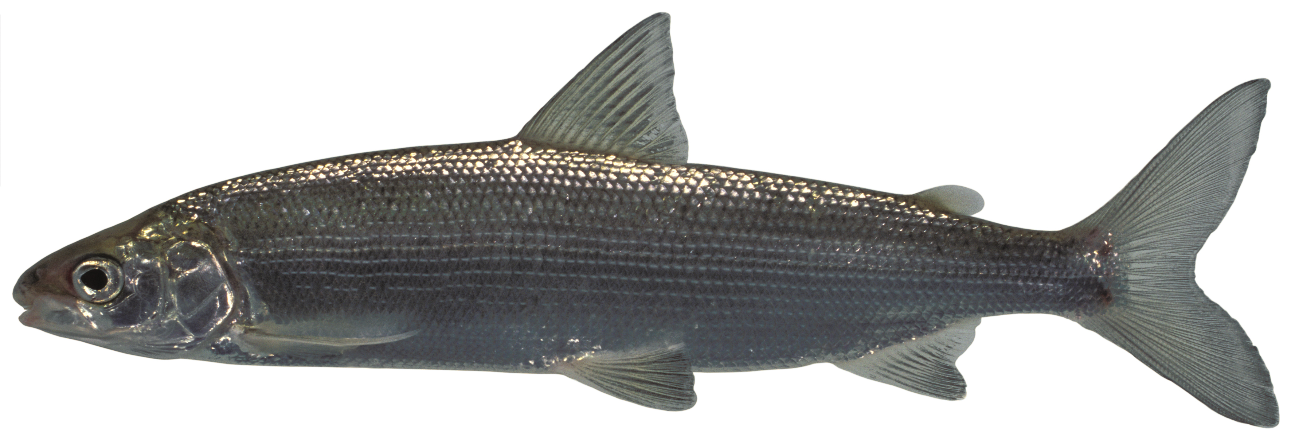
Evolution des captures annuelles pêche professionnelle [kg]
Captures bondelles

Slide 13
Evolution des captures annuelles pêche professionnelle [kg]
Captures palées

Slide 14
Evolution des captures annuelles pêche loisir [kg]
Captures corégones

Slide 15
Evolution des captures annuelles pêche totale [kg]
Captures corégones

Slide 16
Effort de pêche
Prise par unité d’effort
Kg / filet
Filets / pêcheur

Slide 17
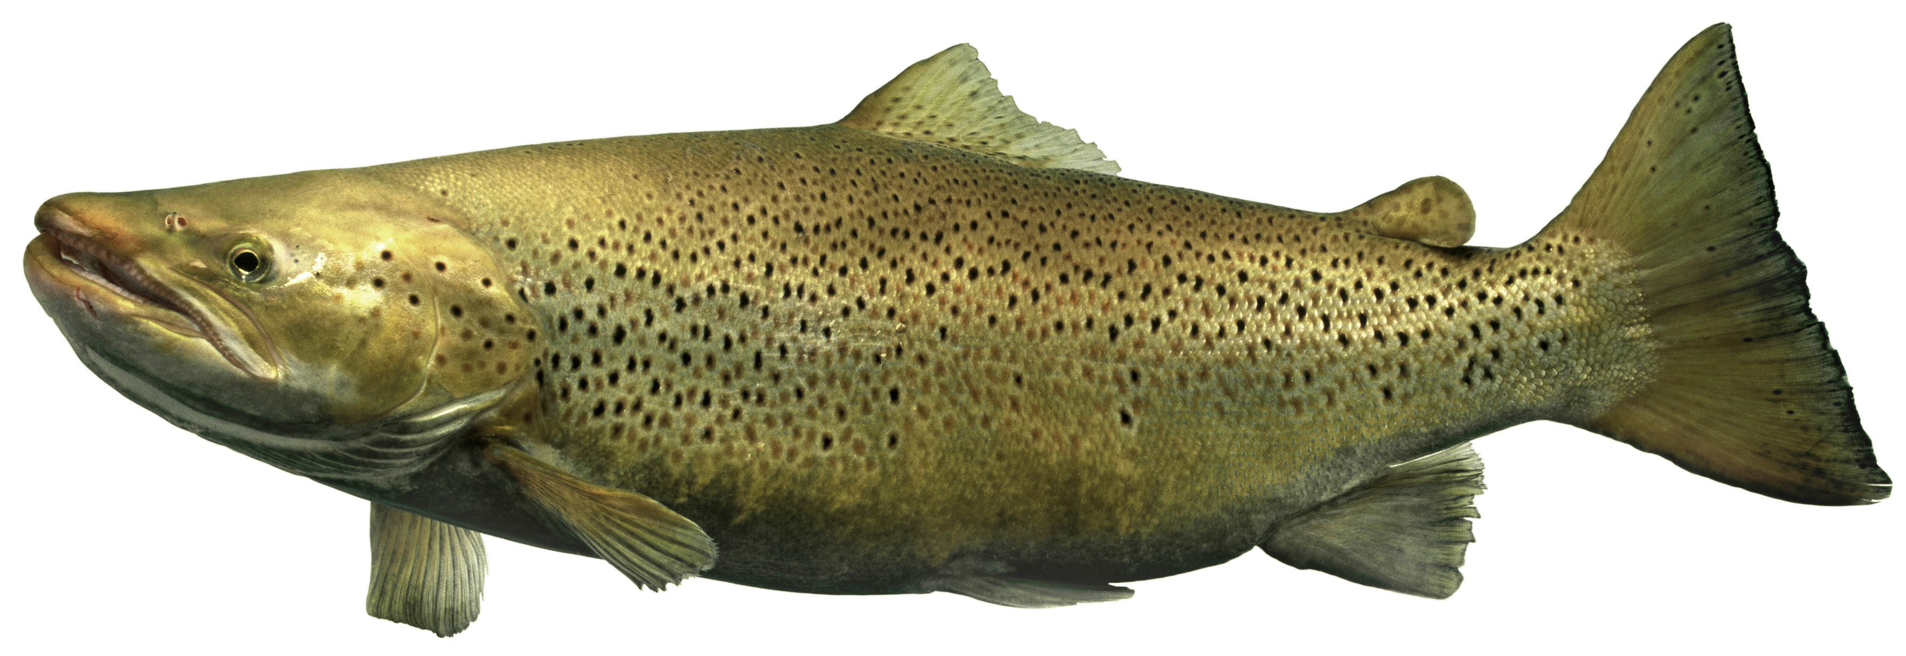
Evolution des captures annuelles pêche totale [kg]
Captures truites

Slide 18
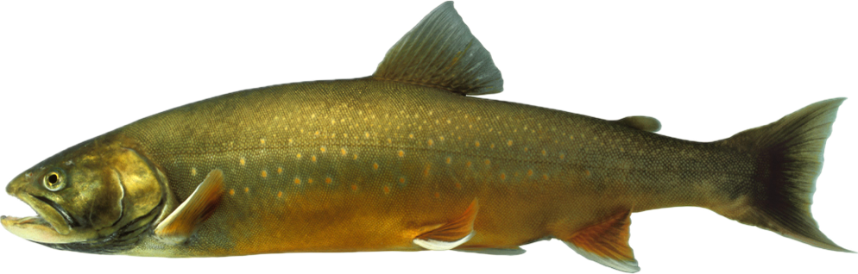
Evolution des captures annuelles pêche totale [kg]
Captures ombles

Slide 19
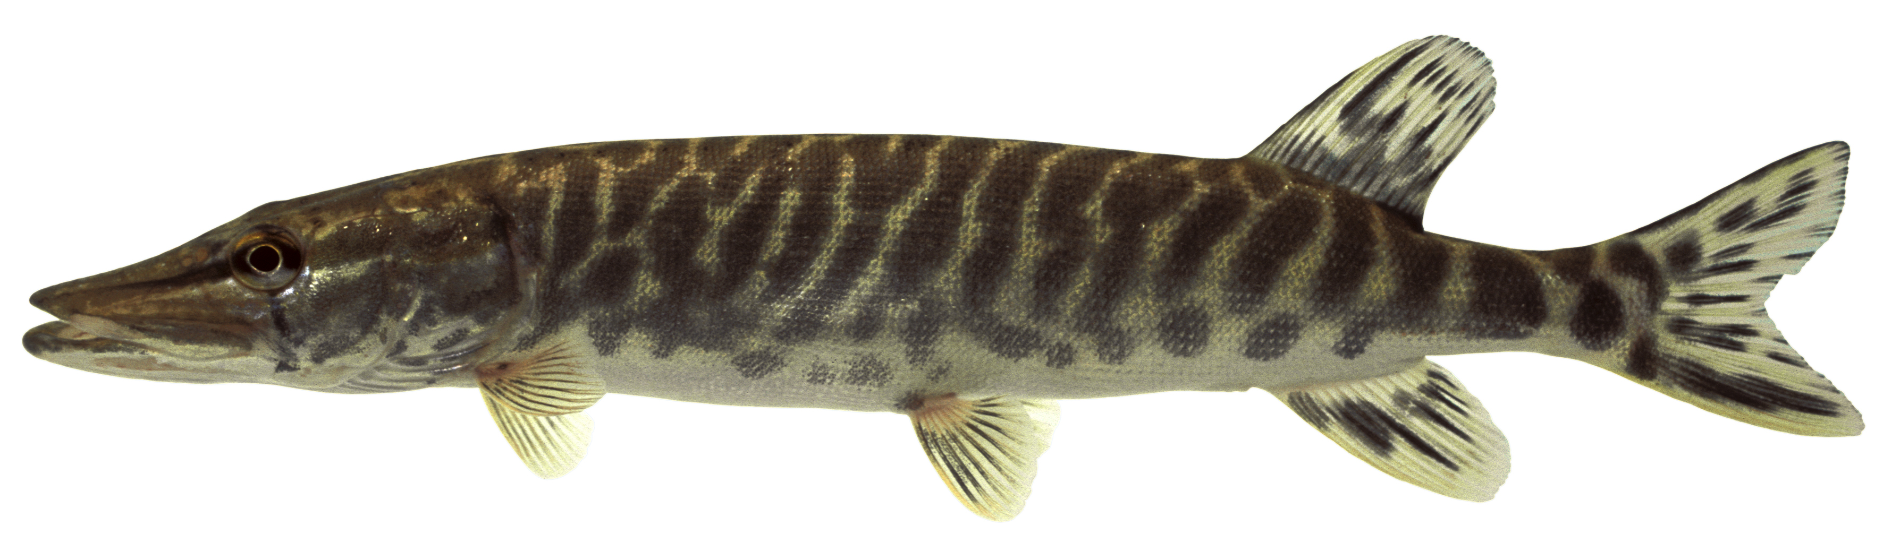
Evolution des captures annuelles pêche totale [kg]
Captures brochets

Slide 20
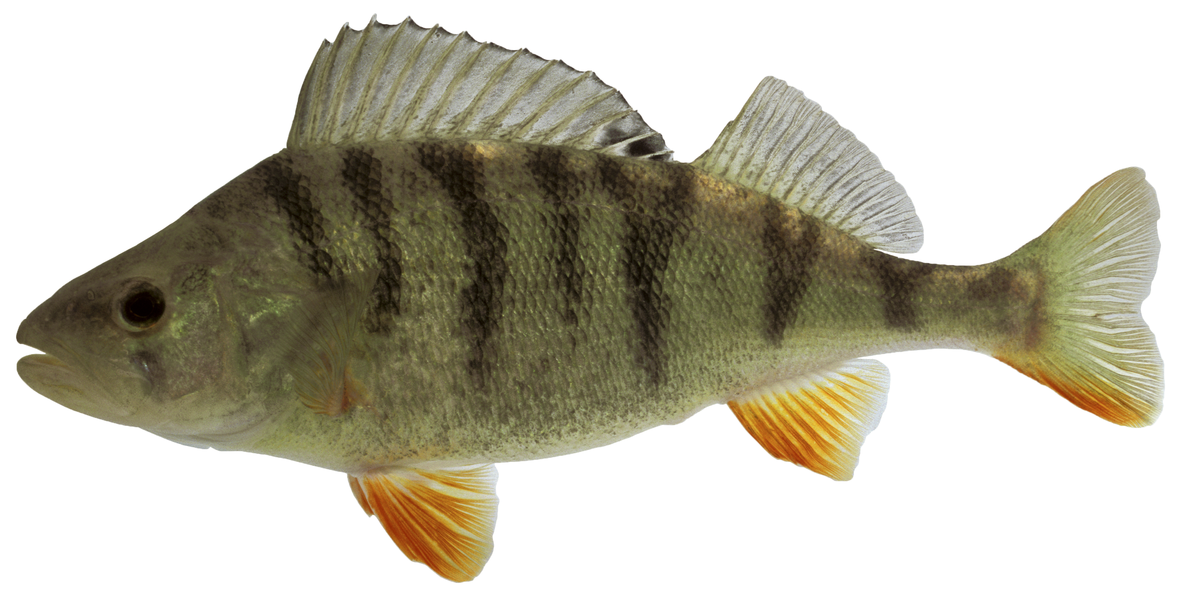
Evolution des captures annuelles pêche totale [kg]
Captures perches

Slide 21
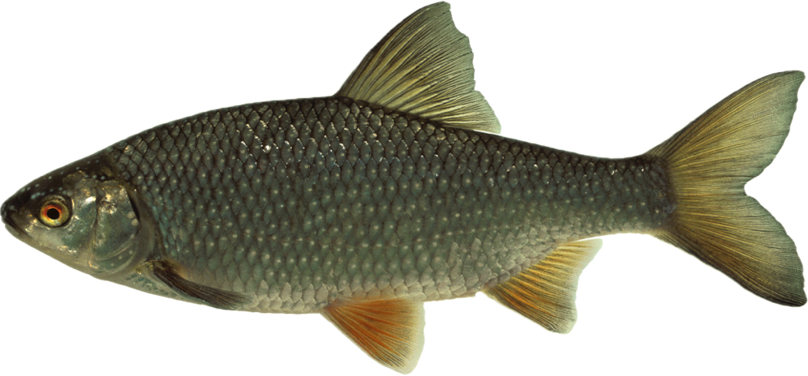
Evolution des captures annuelles pêche totale [kg]
Captures vengerons

Slide 22
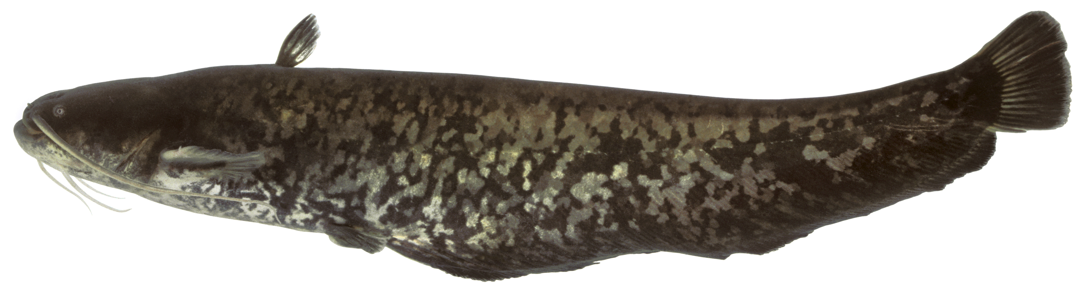
Evolution des captures annuelles pêche totale [kg]
Captures silures

Slide 23
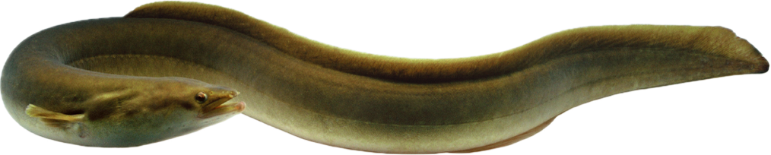
Evolution des captures annuelles pêche totale [kg]
Captures anguilles
Interdiction CH - 2021

Slide 24
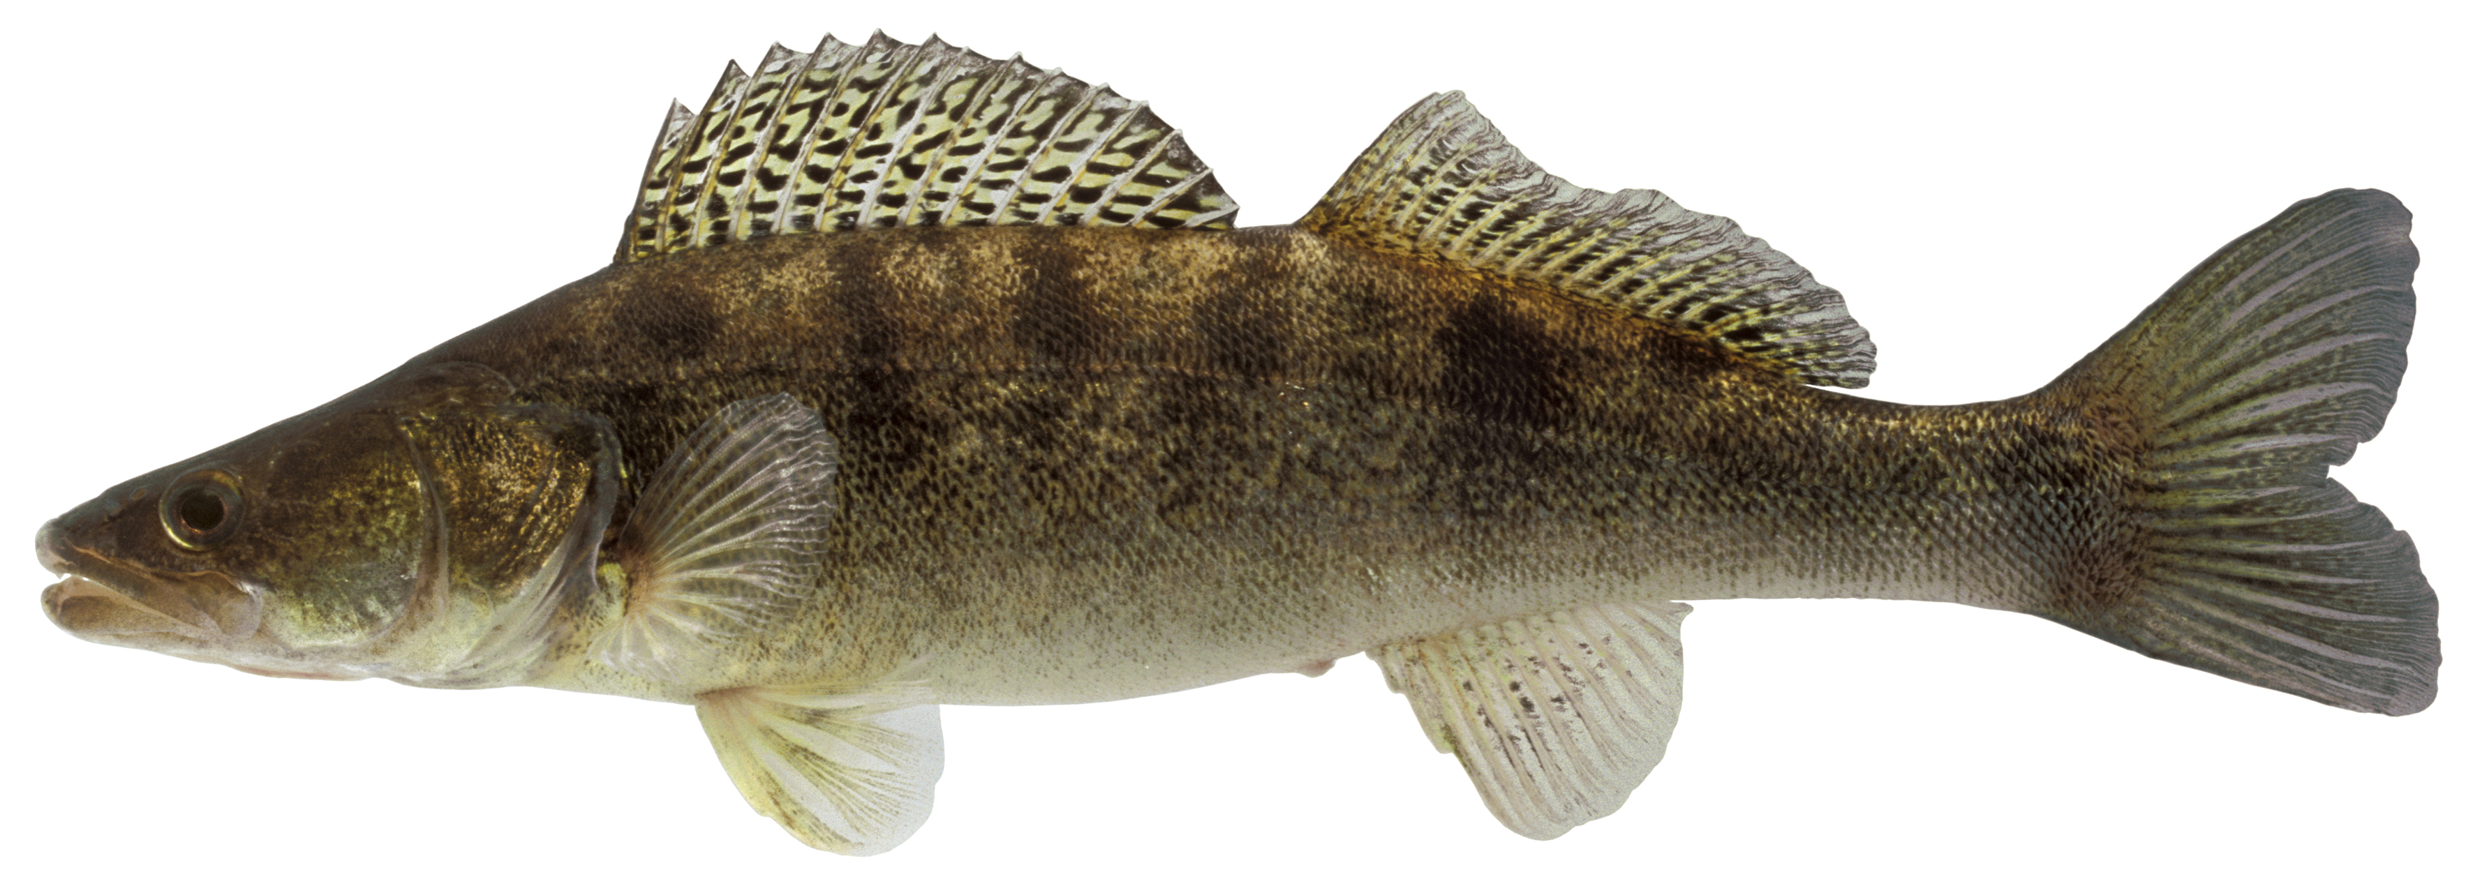
Evolution des captures annuelles pêche totale [kg]
Captures sandres

Slide 25
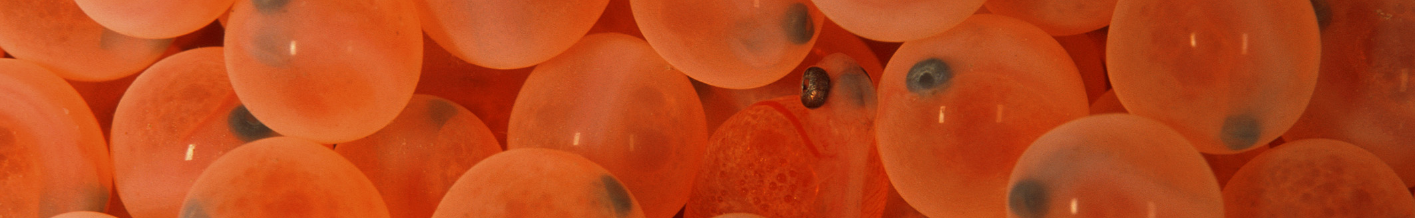
4. Bilan des pêches de géniteurs 2024-2025
Espèce | Stade | FRIBOURG | VAUD | NEUCHÂTEL | TOTAL
Omble | - | - | - | - | -
Palée | Alevins | - | - | 8’157’500 | 8’157’500
Bondelle | Alevins | - | - | 1’140’000 | 1’140’000
Brochet | Œuf embryonnés | - | - | 825’000 | 825’000
 | Alevins | 95’800 | - | - | 95’800
Truite de lac | Alevins nourris | - | 35’000 | 186’650 | 221’650
 | Pré-estivaux | - | - | 100’000 | 100’000

Slide 26
Evolution des captures annuelles pêche professionnelle [kg]
Captures truites

Slide 27
Evolution des captures annuelles pêche de loisir [kg]
Captures truites

Slide 28
Evolution des captures annuelles pêche professionnelle [kg]
Captures ombles

Slide 29
Evolution des captures annuelles pêche de loisir [kg]
Captures ombles

Slide 30
Evolution des captures annuelles pêche professionnelle [kg]
Captures perches

Slide 31
Evolution des captures annuelles pêche de loisir [kg]
Captures perches

Slide 32
Evolution des captures annuelles pêche professionnelle [kg]
Captures sandres

Slide 33
Evolution des captures annuelles pêche de loisir [kg]
Captures sandres

Slide 34
Evolution des captures annuelles pêche professionnelle [kg]
Captures brochets

Slide 35
Evolution des captures annuelles pêche de loisir [kg]
Captures brochets

Slide 36
Evolution des captures annuelles pêche professionnelle [kg]
Captures vengerons

Slide 37
Evolution des captures annuelles pêche de loisir [kg]
Captures vengerons

Slide 38
Evolution des captures annuelles pêche professionnelle [kg]
Captures silures

Slide 39
Evolution des captures annuelles pêche de loisir [kg]
Captures silures

Slide 40
Evolution des captures annuelles pêche professionnelle [kg]
Captures anguilles
Interdiction CH - 2021

Slide 41
Evolution des captures annuelles pêche de loisir [kg]
Captures anguilles
Interdiction CH - 2021

Slide 42
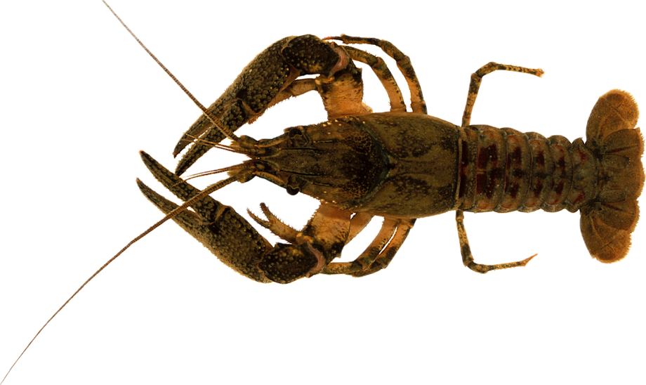
Evolution des captures annuelles pêche professionnelle [kg]
Captures écrevisses

Slide 43
Evolution des captures annuelles pêche professionnelle [kg]
Captures écrevisses

